Slide 1
CHAPTER07 網路應用
7-1 檔案傳輸
7-2 遠端登入與電子佈告欄
7-3 網路電話與即時通訊
7-4 電子郵件
7-5 社群網站
7-6 數位學習
7-7 網路影音分享
7-8 群眾募資
7-9 金融科技與區塊鏈

Slide 2
7-1 檔案傳輸
7-1-1 使用檔案總管傳輸檔案
7-1-2 檔案傳輸軟體Filezilla

Slide 3
7-1-2 檔案傳輸軟體FileZilla
訊息紀錄區
本地站台：電腦的目錄
遠端站台：FTP主機的目錄
檔案列表狀態區

Slide 4
7-3 網路電話與即時通訊
7-3-1 網路電話
7-3-2 即時通訊

Slide 5
7-3-1 網路電話

Slide 6
7-3-2 即時通訊

Slide 7
7-4 電子郵件
7-4-1 何處可取得電子郵件
7-4-2 電子郵件的傳遞與通訊協定
7-4-3 電子郵件的格式
7-4-4 收發電子郵件的方式

Slide 8
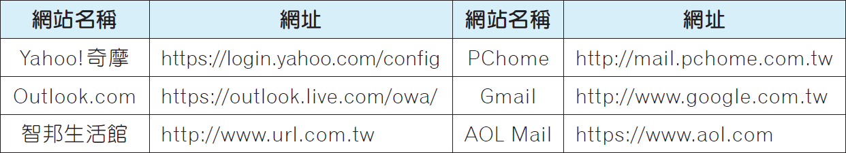
7-4-1 何處可取得電子郵件

Slide 9
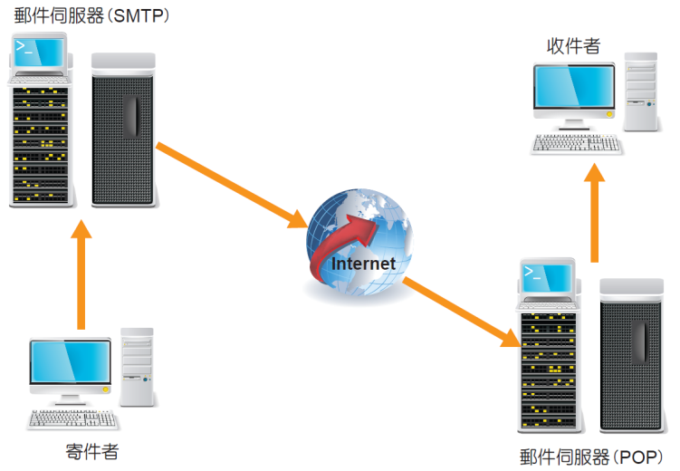
7-4-2 電子郵件的傳遞與通訊協定

Slide 10
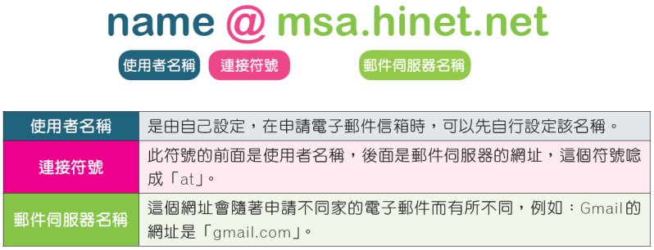
7-4-3 電子郵件的格式

Slide 11
7-5 社群網站
7-5-1 部落格
7-5-2 微網誌
7-5-3 Instagram
7-5-4 Facebook
7-5-5 Linkedin

Slide 12
7-5-1 部落格

Slide 13
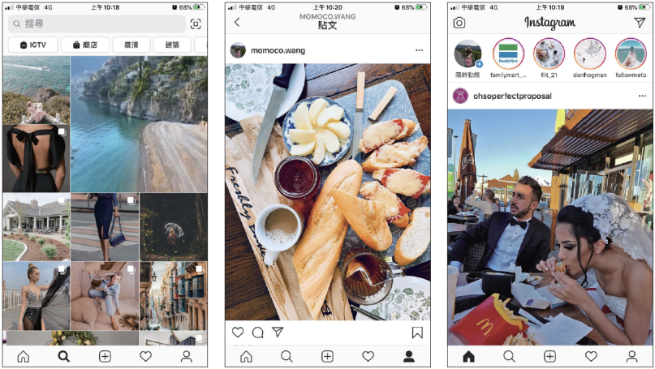
7-5-3 Instagram

Slide 14
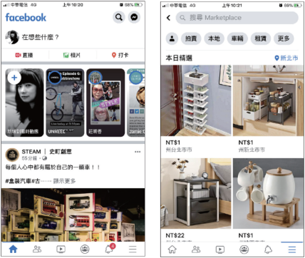
7-5-4 Facebook

Slide 15
7-5-5 LinkedIn

Slide 16
7-6 數位學習
7-6-1 遠距教學
7-6-2 國家圖書館網站
7-6-3 國立公共資訊圖書館-電子書借閱平台
7-6-4 大規模開放式線上課程

Slide 17
7-6-1 遠距教學

Slide 18
7-6-2 國家圖書館網站

Slide 19
7-6-3 國立公共資訊圖書館-電子書借閱平台

Slide 20
7-7 網路影音分享
7-7-1 多媒體串流技術
7-7-2 線上串流影音平台
7-7-3 網路直播網站
7-7-4 YouTube
7-7-5 YouTuber

Slide 21
7-7-2 線上串流影音平台
Netflix
愛奇藝
friDay 影音
LINETV
KKTV
KKBOX
Spotify
Apple Music

Slide 22
7-8 群眾募資
7-8-1 認識群眾募資
7-8-2 國內外常見的群眾募資平台

Slide 23
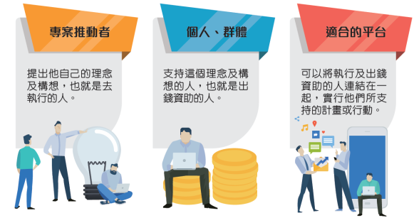
7-8-1 認識群眾募資

Slide 24
7-9 金融科技與區塊鏈
7-9-1 金融科技
7-9-2 區塊鏈

Slide 25
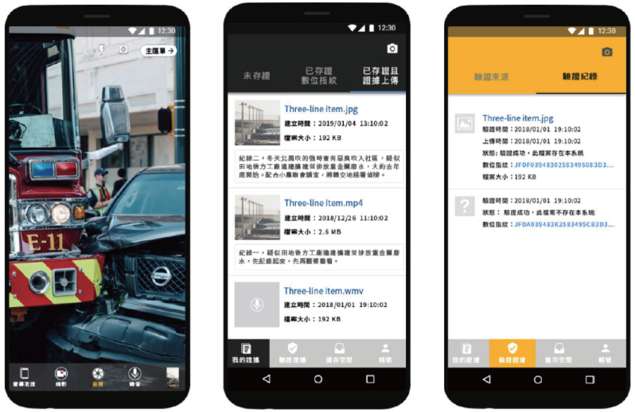
7-9-2 區塊鏈

